Slide 1

LINKSNIUOJAMŲJŲ KALBOS DALIŲ APIBENDRINIMAS. PANAŠUMAI IR SKIRTUMAI.

Slide 2
PAMOKOS TIKSLAI IR UŽDAVINIAI
Pakartoję teorinę medžiagą, atlikę įvairias užduotis, pamokos pabaigoje žinosite, kuo panašios ir kuo skiriasi linksniuojamosios kalbos dalys, rišliame tekste turėsite jas surasti ir pabraukti.

Slide 3
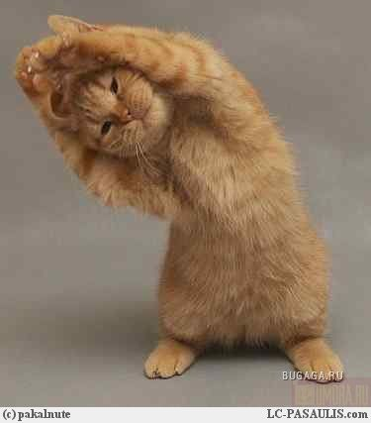
KARTOJIMAS
KALBINĖ MANKŠTA

Slide 4
KALBINĖ MANKŠTA
I gr. mokiniai atsistoja, kai skaitomas DAIKTAVARDIS;
II gr. mokiniai atsistoja, kai skaitomas BŪDVARDIS;
III gr. mokiniai atsistoja, kai skaitomas SKAITVARDIS;
VISI atsistoja, kai skaitomas ĮVARDIS.

Slide 5
KALBINĖ MANKŠTA
Jūra, puikus, krabas, jis, devyni, miestelis, gilus, didelė, mes, keturi, šuo, tu, jūsų, penkiolika, skaistus, vaikystė, keli.

Slide 6
DAIKTAVARDIS
1.Užbaikite sakinius:
Daiktavardis yra kalbos dalis, kuri...
Daiktavardis kaitomas...
Daiktavardis yra kurios nors...., bet...nekaitomas.
(pateikite pavyzdžių)

Slide 7
DAIKTAVARDIS
2.Nurodykite šių daiktavardžių gramatinius požymius (giminę, skaičių ir linksnį):
Peliukui,
Pavasariais,
Šakų.

Slide 8
BŪDVARDIS
1.Užbaikite sakinius:
Būdvardis yra kalbos dalis, kuri...
Būdvardis kaitomas...
(pateikite pavyzdžių)

Slide 9
BŪDVARDIS
2.Nurodykite būdvardžių gramatinius požymius:
Didelio veidrodžio;
Skaisčią saulę;
Tylių vaikų.
3.Įrodykite, kad būdvardžiai derinami su daiktavardžiais.

Slide 10
DAIKTAVARDIS IR BŪDVARDIS
POŽYMIAI | DAIKTAVARDIS | BŪDVARDIS
Parodo
Atsako į klausimus
Kaitomi
Derinami

Slide 11
SKAITVARDIS
1.Skaitvardžiai nurodo... arba...
Pateikite pavyzdžių.
2. Kurie skaitvardžiai yra kiekiniai, o kurie kelintiniai:
11 sąsiuvinių, 13 vaikų, 12 dieną, 18 pasakų, 13 valandą, 17 krūmą, 16 knygų, 5 mokinį.
3. Skaitvardžiai linksniuojami.

Slide 12
ĮVARDIS
1.Įvardis yra kalbos dalis, kuri parodo
daiktą, ypatybę, skaičių, bet jų nepavadina.
Kurias kalbos dalis pavaduoja įvardis?
2.Įvardžiai kaitomi linksniais, kai kurie – skaičiais ir giminėmis.
3.Dažniausiai vartojami šie įvardžiai:
Aš, tu, jis, ji, mes, jūs, jie, jos, šis, ši, tas, ta, anas, ana, toks, tokia, kas, koks, kokia, kuris, kuri, kitas, kita, keli, kelintas, kelinta.

Slide 13
PASITIKRINKITE
Daiktavardžius pabraukite vienu brūkšniu, būdvardžius – dviem, skaitvardžius – vingiuota linija, įvardžius – brūkšneliais.
To krašto karalius gyveno gražiuose rūmuose ir turėjo tris dukteris. Pirmoji princesė buvo labai protinga, antroji – teisinga, o trečioji – labai graži. Jos visos labai norėjo ištekėti. (16 t.)

Slide 14
REFLEKSIJA
Šalia įvertinimo nupieškite pasirinktą šypsenėlę -
☺ - VISKĄ SUPRATAU,ŠAUNIAI PADIRBĖJAU!
😐 - NELABAI SUPRATAU, NEATIDŽIAI KLAUSIAU...
☹ - VISAI NESUPRANTU, PAMOKOJE TIK SNAUDŽIAU...

Slide 15

SĖKMĖS!

